Slide 1
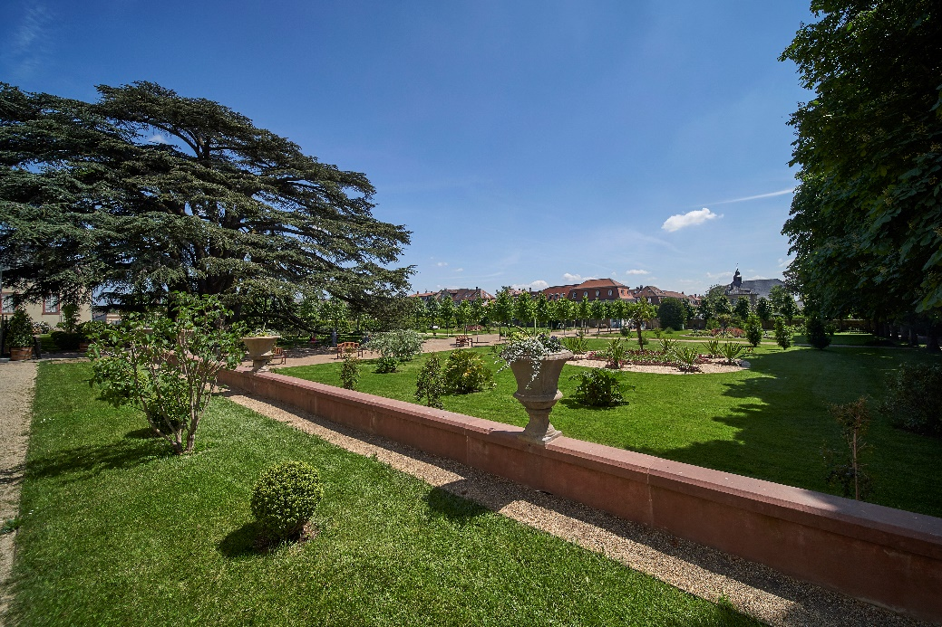
Uralte Baumriesen
Alte Bäume
Kurzfassung: Händisch
SG, Alexander Paul Englert

Slide 2
Inhalt
Ziele der Station…………………………………………………..…3-5
Variante I: Schlosspark Bad Homburg (Zeder).................6-10
Variante II: Klostergarten Seligenstadt
(Eiche im Klosterhof).……………………………………………11-15
Biologischer Hintergrund………….................................16-18
Denkmalpflegerischer Hintergrund.....................................19

Slide 3
Ziele der Station
Die Lernenden erhalten Einsichten in das Alter und Wachstum bzw. die Vermehrung der Bäume. Dabei werden drei Fragestellungen verfolgt, die in vier Arbeitsschritten behandelt werden können:
Frage 1: Wie kann man das Alter von Bäumen herausfinden?
Baumalter Schätzen
Die Schüler*innen schätzen das Alter eines Baums und orientieren sich an einer historischen Abbildung.
Jahresringe zählen
Die Schüler*innen zählen die Ringe bereitgestellter Baumscheiben/lernen diese Methode der Altersbestimmung kennen.

Slide 4
Frage 2: Wie kann man alte Bäume schützen?
Bezug auf Klimaanpassung
Die Schüler*innen werden auf die Herausforderung der Klimaanpassung hingewiesen und lernen mögliche Maßnahmen kennen.
Frage 3: Wie werden die Früchte und Samen der Bäume verbreitet?
Linden- und Zedernsamen bzw. Eicheln im Vergleich
Die Schüler*innen führen einen kurzen Versuch durch und lernen hierbei die Windverbreitung kennen sowie weitere Strategien der Samenverbreitung kennen.

Slide 5

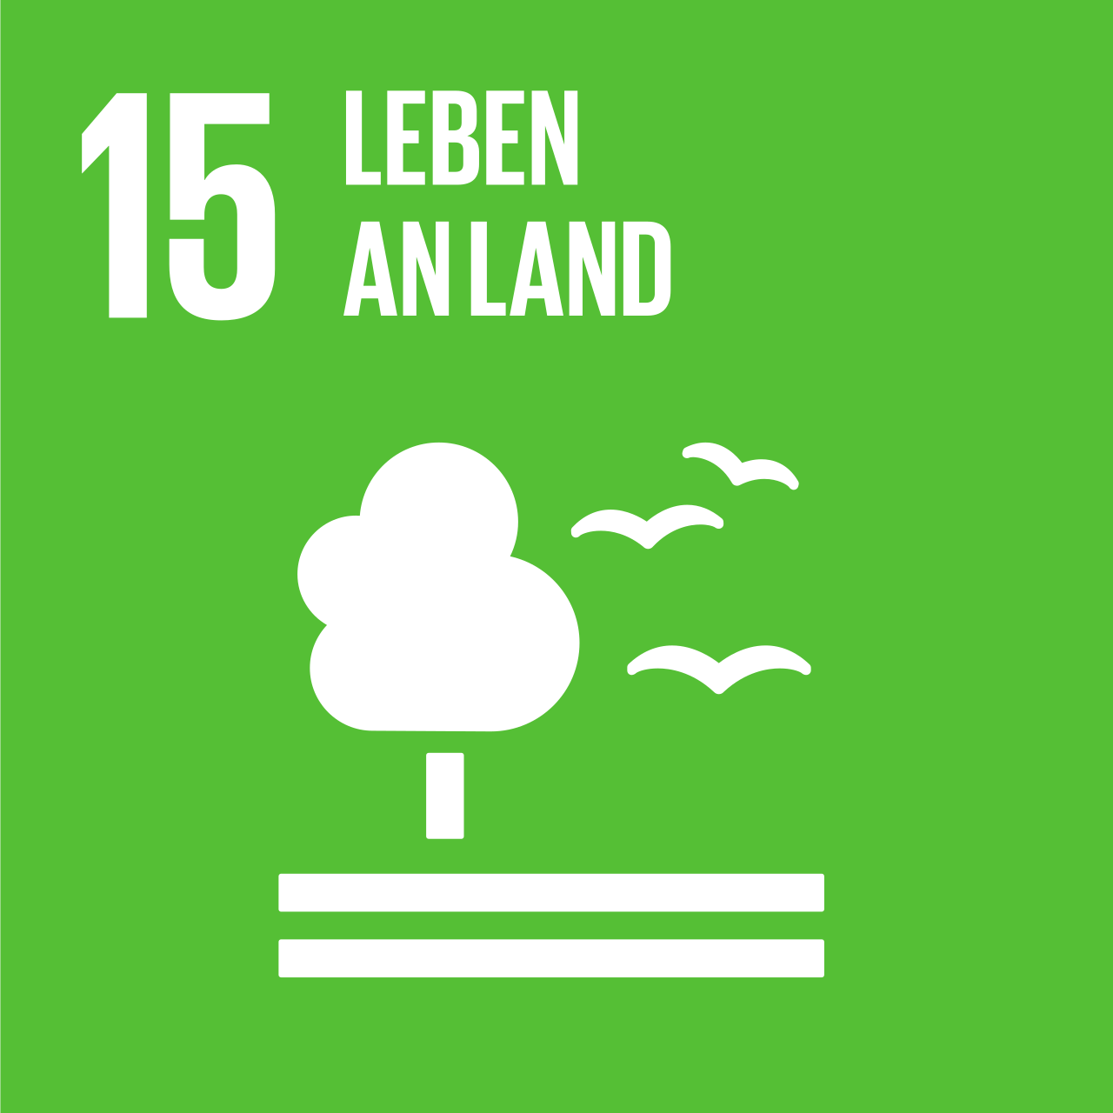

SDG-Bezüge

Slide 6
Variante I
Schlosspark Bad Homburg (Zeder)

Slide 7
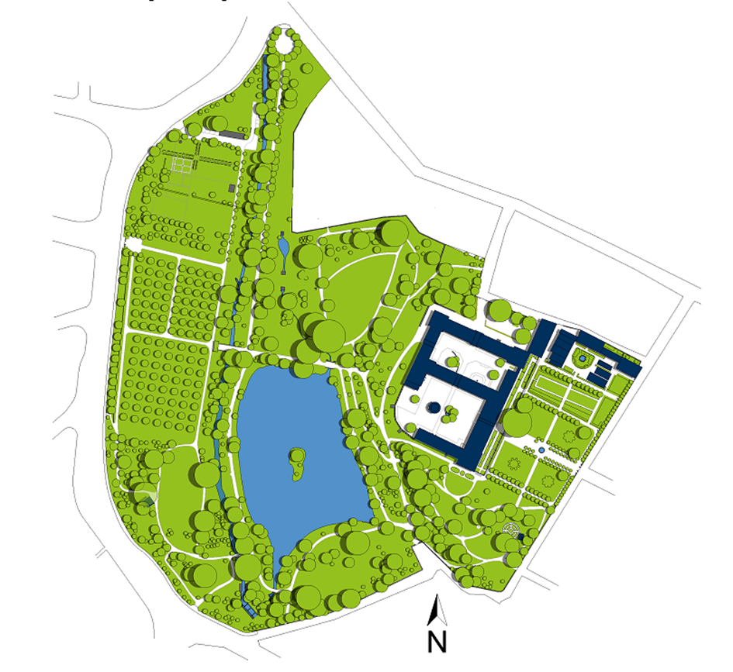

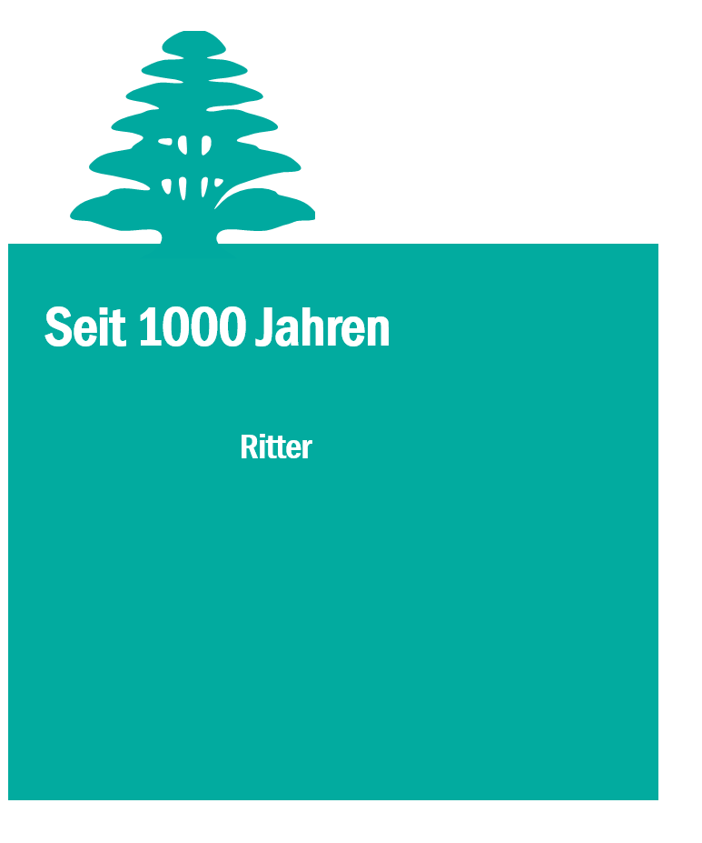
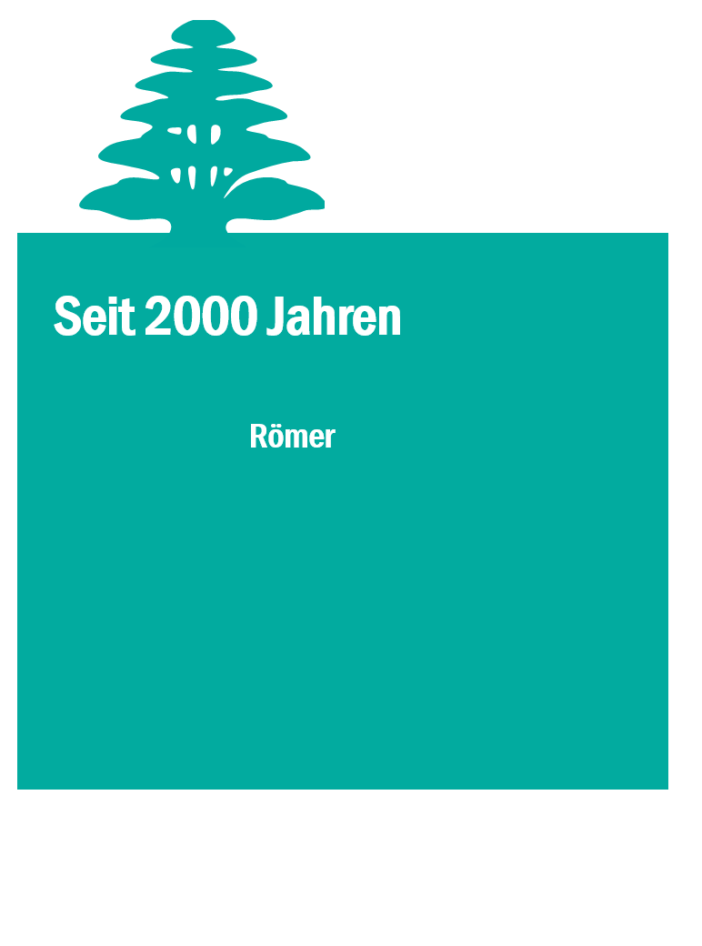
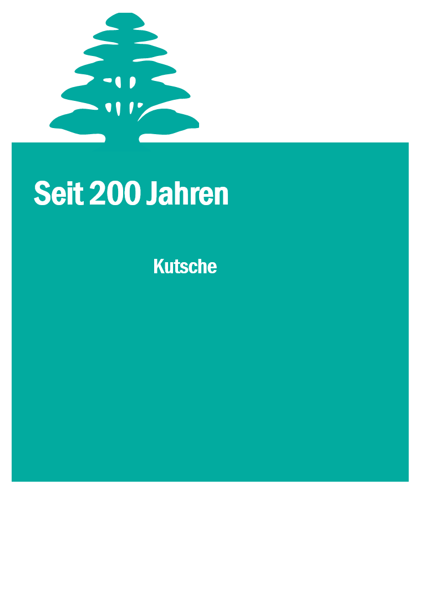
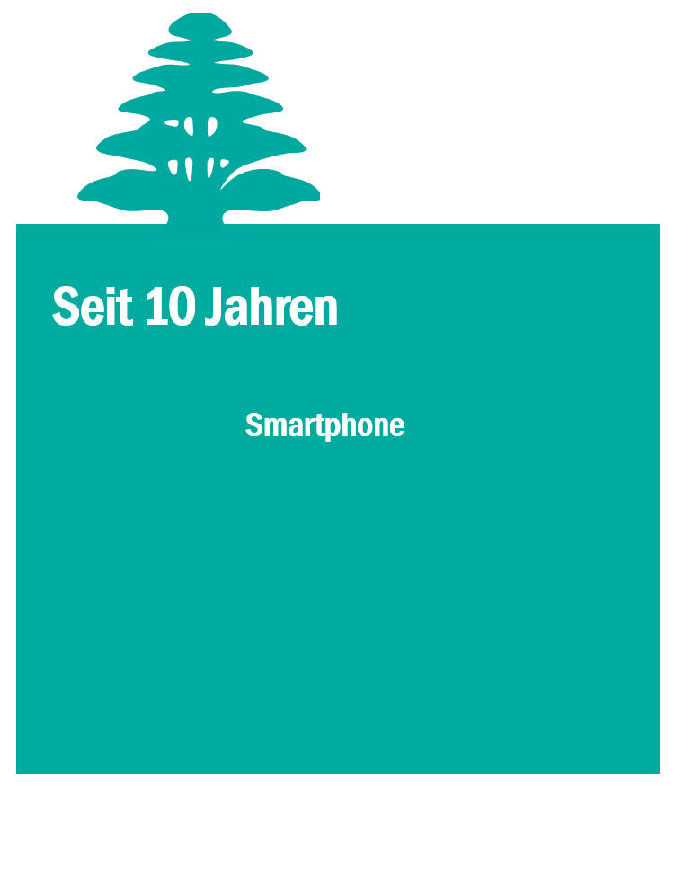

Station Zedern
Fragen/Impulse/Materialien | Mögliche Lösungen/Hinweise
1. Baumalter schätzen
Arbeitsauftrag: Schaut Euch die Bäume (Zedern) genau an und schätzt, seit wann sie hier wachsen. Stellt Euch zu den passenden Gegenständen. Material: Arbeitsblätter zum Schätzen des Alters der Reihe nach auf Boden legen + Gegenstände darauf verteilen (Smartphone-Modell auf „Seit 10 Jahren“ usw.).

Slide 8
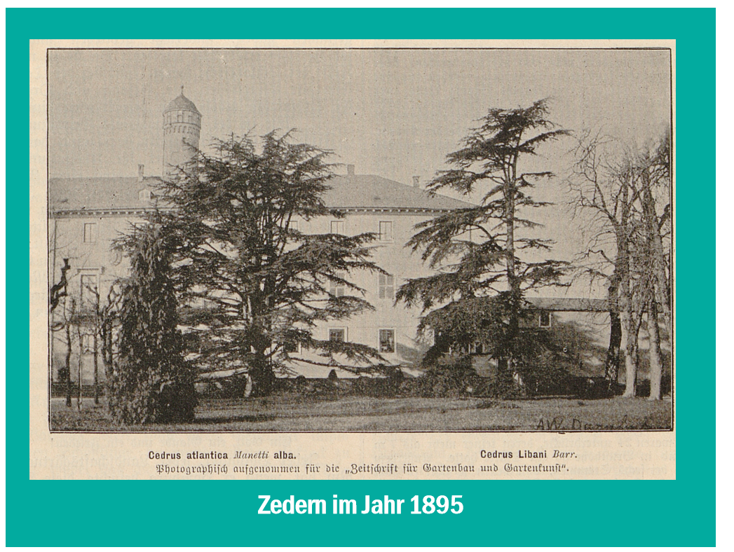
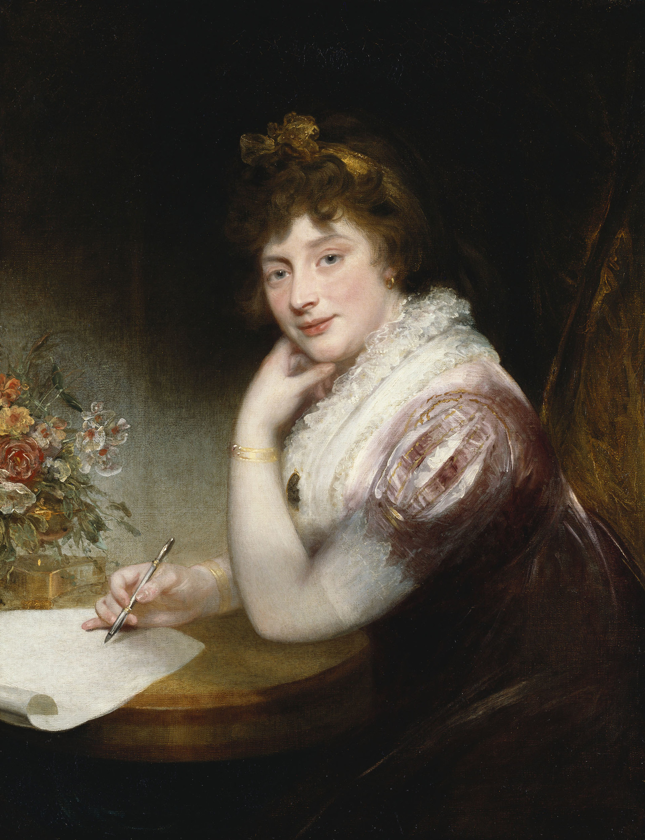
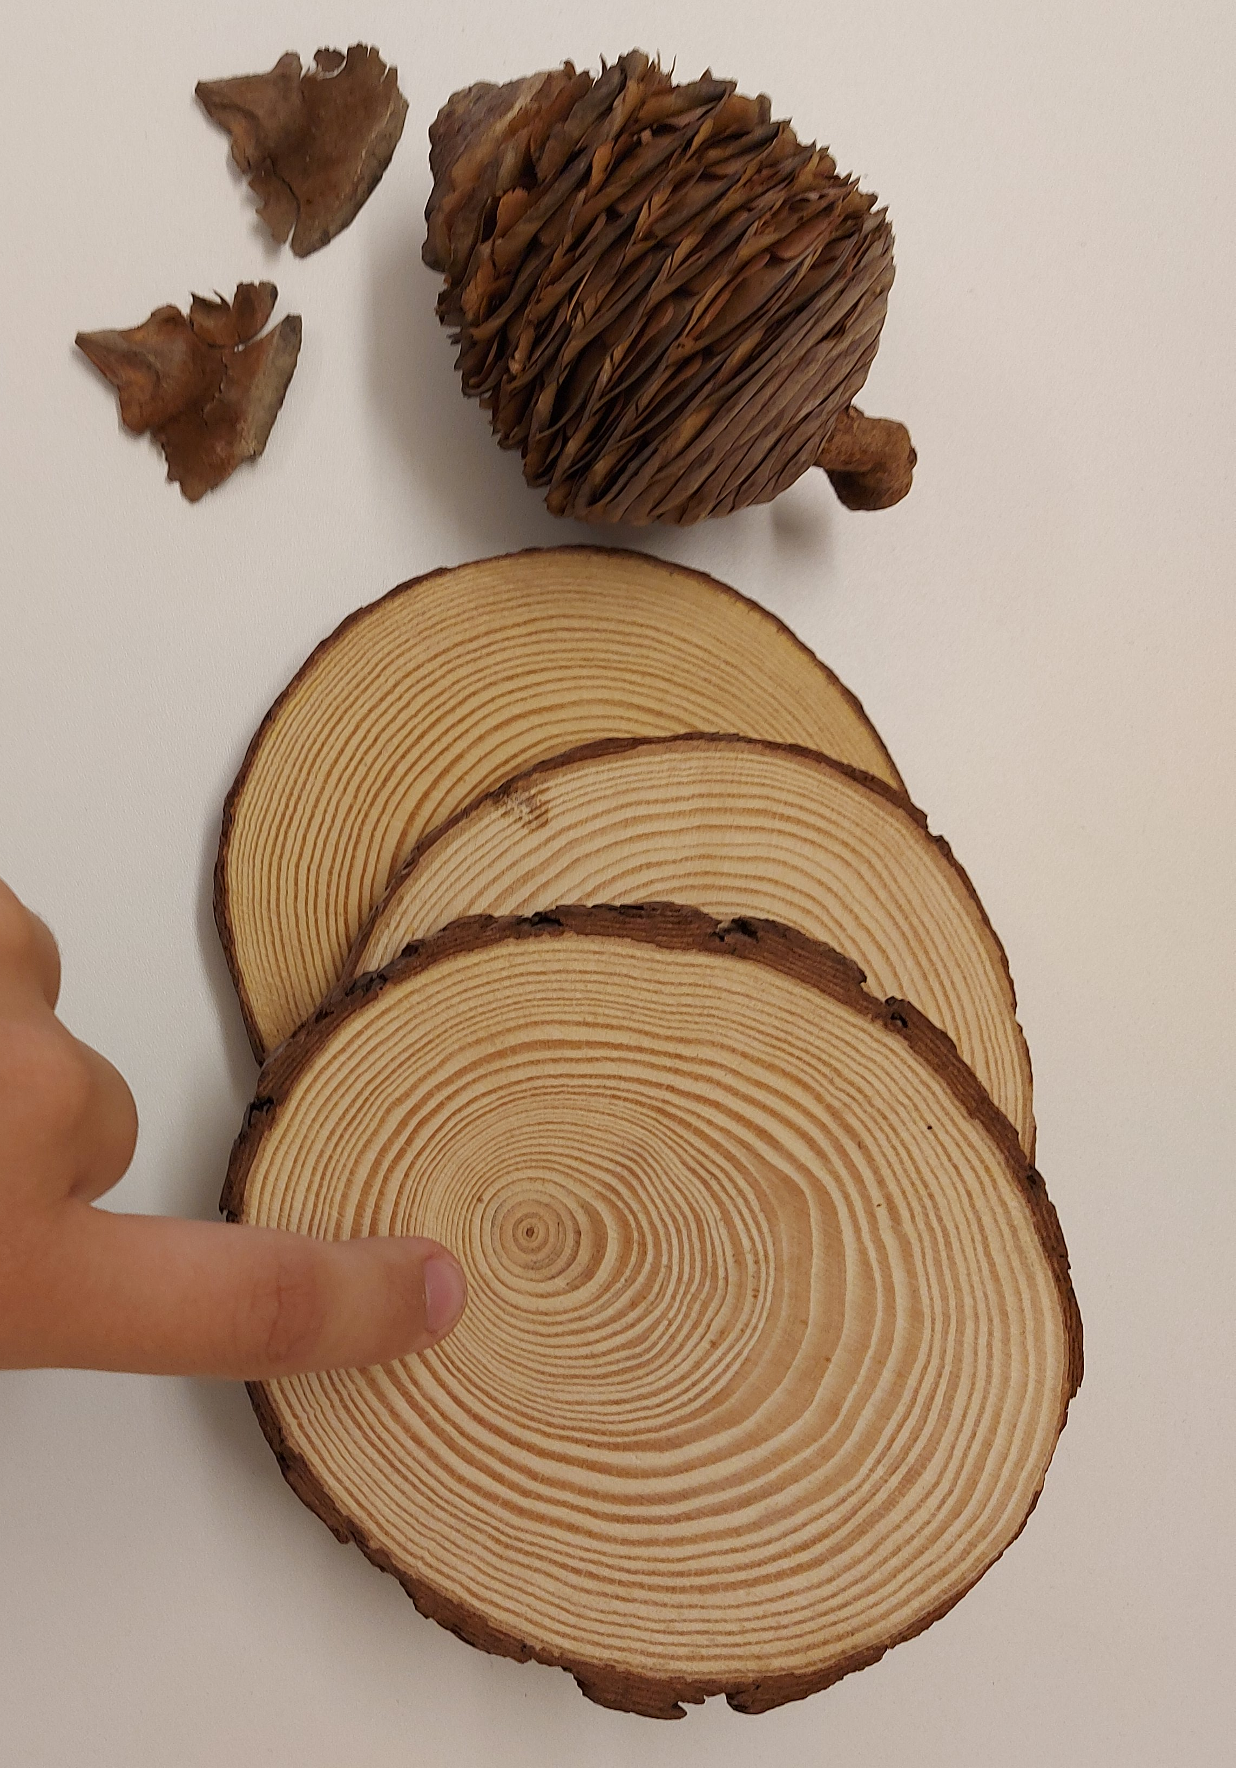
2. EINBINDUNG EINER HISTORISCHEN ABBILDUNG
Material: Historisches Bild Arbeitsauftrag: Als Hilfe erhaltet Ihr ein altes Foto von 1895. Vergleicht es mit den Bäumen heute. Frage: Könnt Ihr eine oder mehrere Optionen auf den Tafeln zum Alter ausschließen? | -Bäume vor über 100 Jahren schon recht groß -Daher kann man 100, 50 und 10 Jahren ausschließen
Information: Option „Seit 200 Jahren“ ist richtig. Frage: Wieso kennt man das Alter in diesem Fall so genau? Tipp: Hat etwas mit Landgräfin Eliza zu tun. Material: Abbildung Eliza | -Anlass für Lieferung der Zedern 1818 war die Hochzeit eines Homburger Landgrafen mit englischer Prinzessin Eliza
3. BAUMALTER BESTIMMEN: JAHRESRINGE ZÄHLEN
Frage: Wie findet man das Baumalter heraus, wenn alte Fotos/Dokumente fehlen? | -Jahresringe im Baumstamm zählen
Material: Baumscheiben im Querschnitt Arbeitsauftrag (in Partnerarbeit): 1. Ringe einer Scheibe zählen. 2. Baumscheiben nach ihrem Alter ordnen.

Slide 9

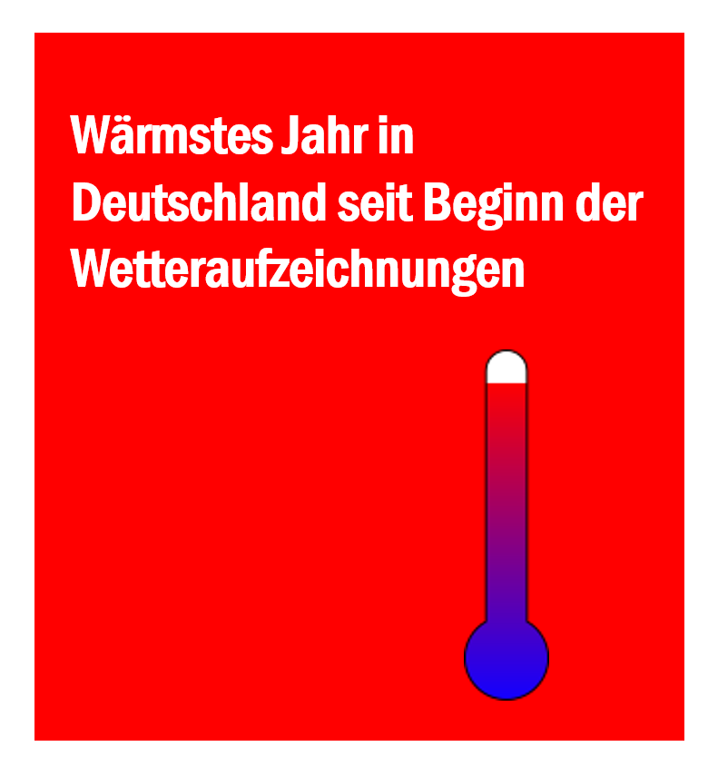
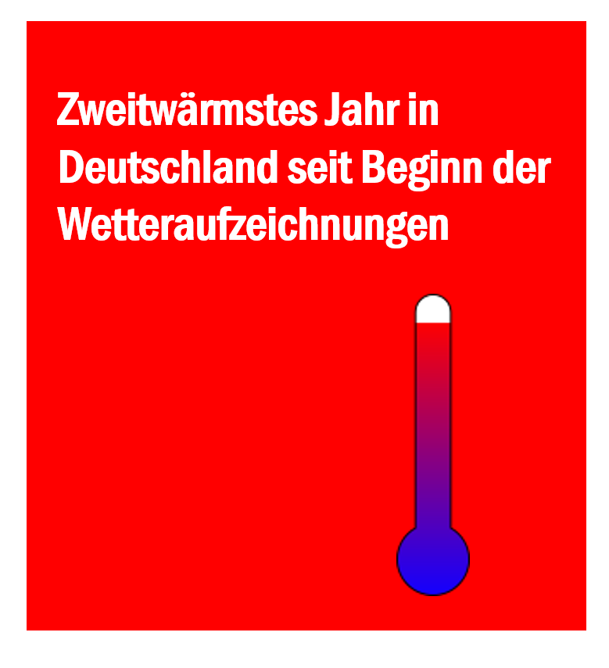
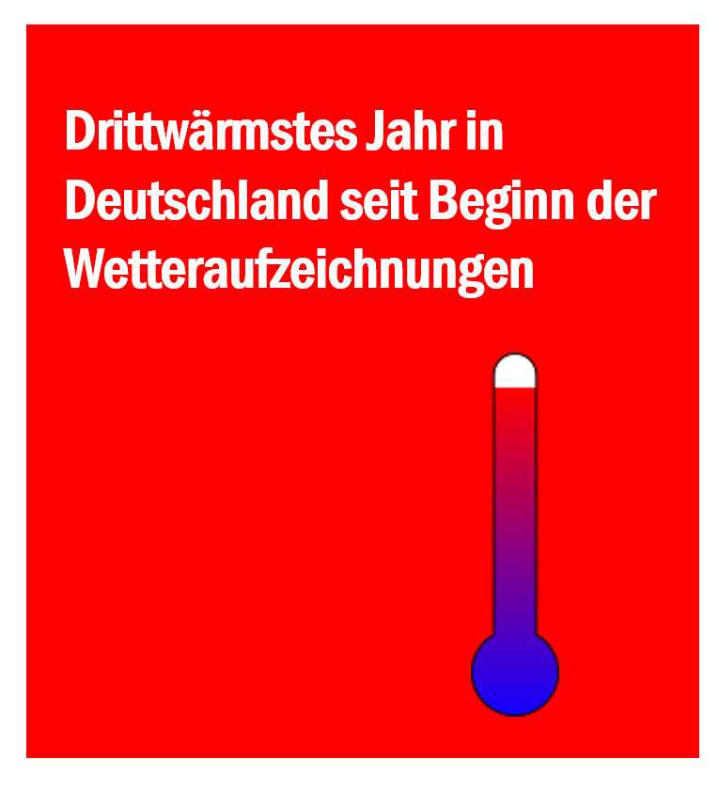
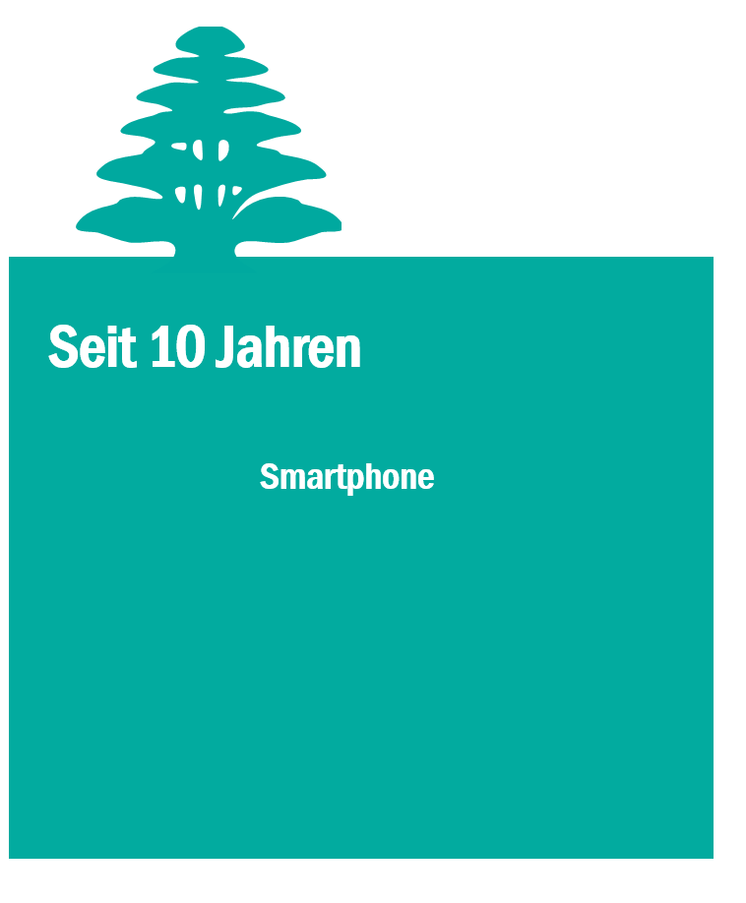
4. BAUMSICHERUNG UND BAUMSCHUTZ
Material: Abbildung Person mit Krücke Frage: Was hat dieses Bild mit den Zedern zu tun? | -Äste werden wie alte Menschen gestützt (Baumsicherung: Unterschied zu Bäumen im Wald)
Frage: Was kann man sonst noch tun, um Bäume in alten Gärten zu erhalten? | -Bewässerung -Freien Wurzelbereich schützen
Material: - Rote Schilder zur Klimaentwicklung (austeilen) -Schilder zum Schätzen des Baumalters Arbeitsauftrag: Schätzt, in welchem Zeitraum das wärmste, zweitwärmste und drittwärmste Jahr in Deutschland seit Beginn der Wetteraufzeichnung gemessen wurde. Hintergrund: Klimawandel | Lösung; Alle Jahre gehören in den Zeitraum „Seit 10 Jahren“

Slide 10
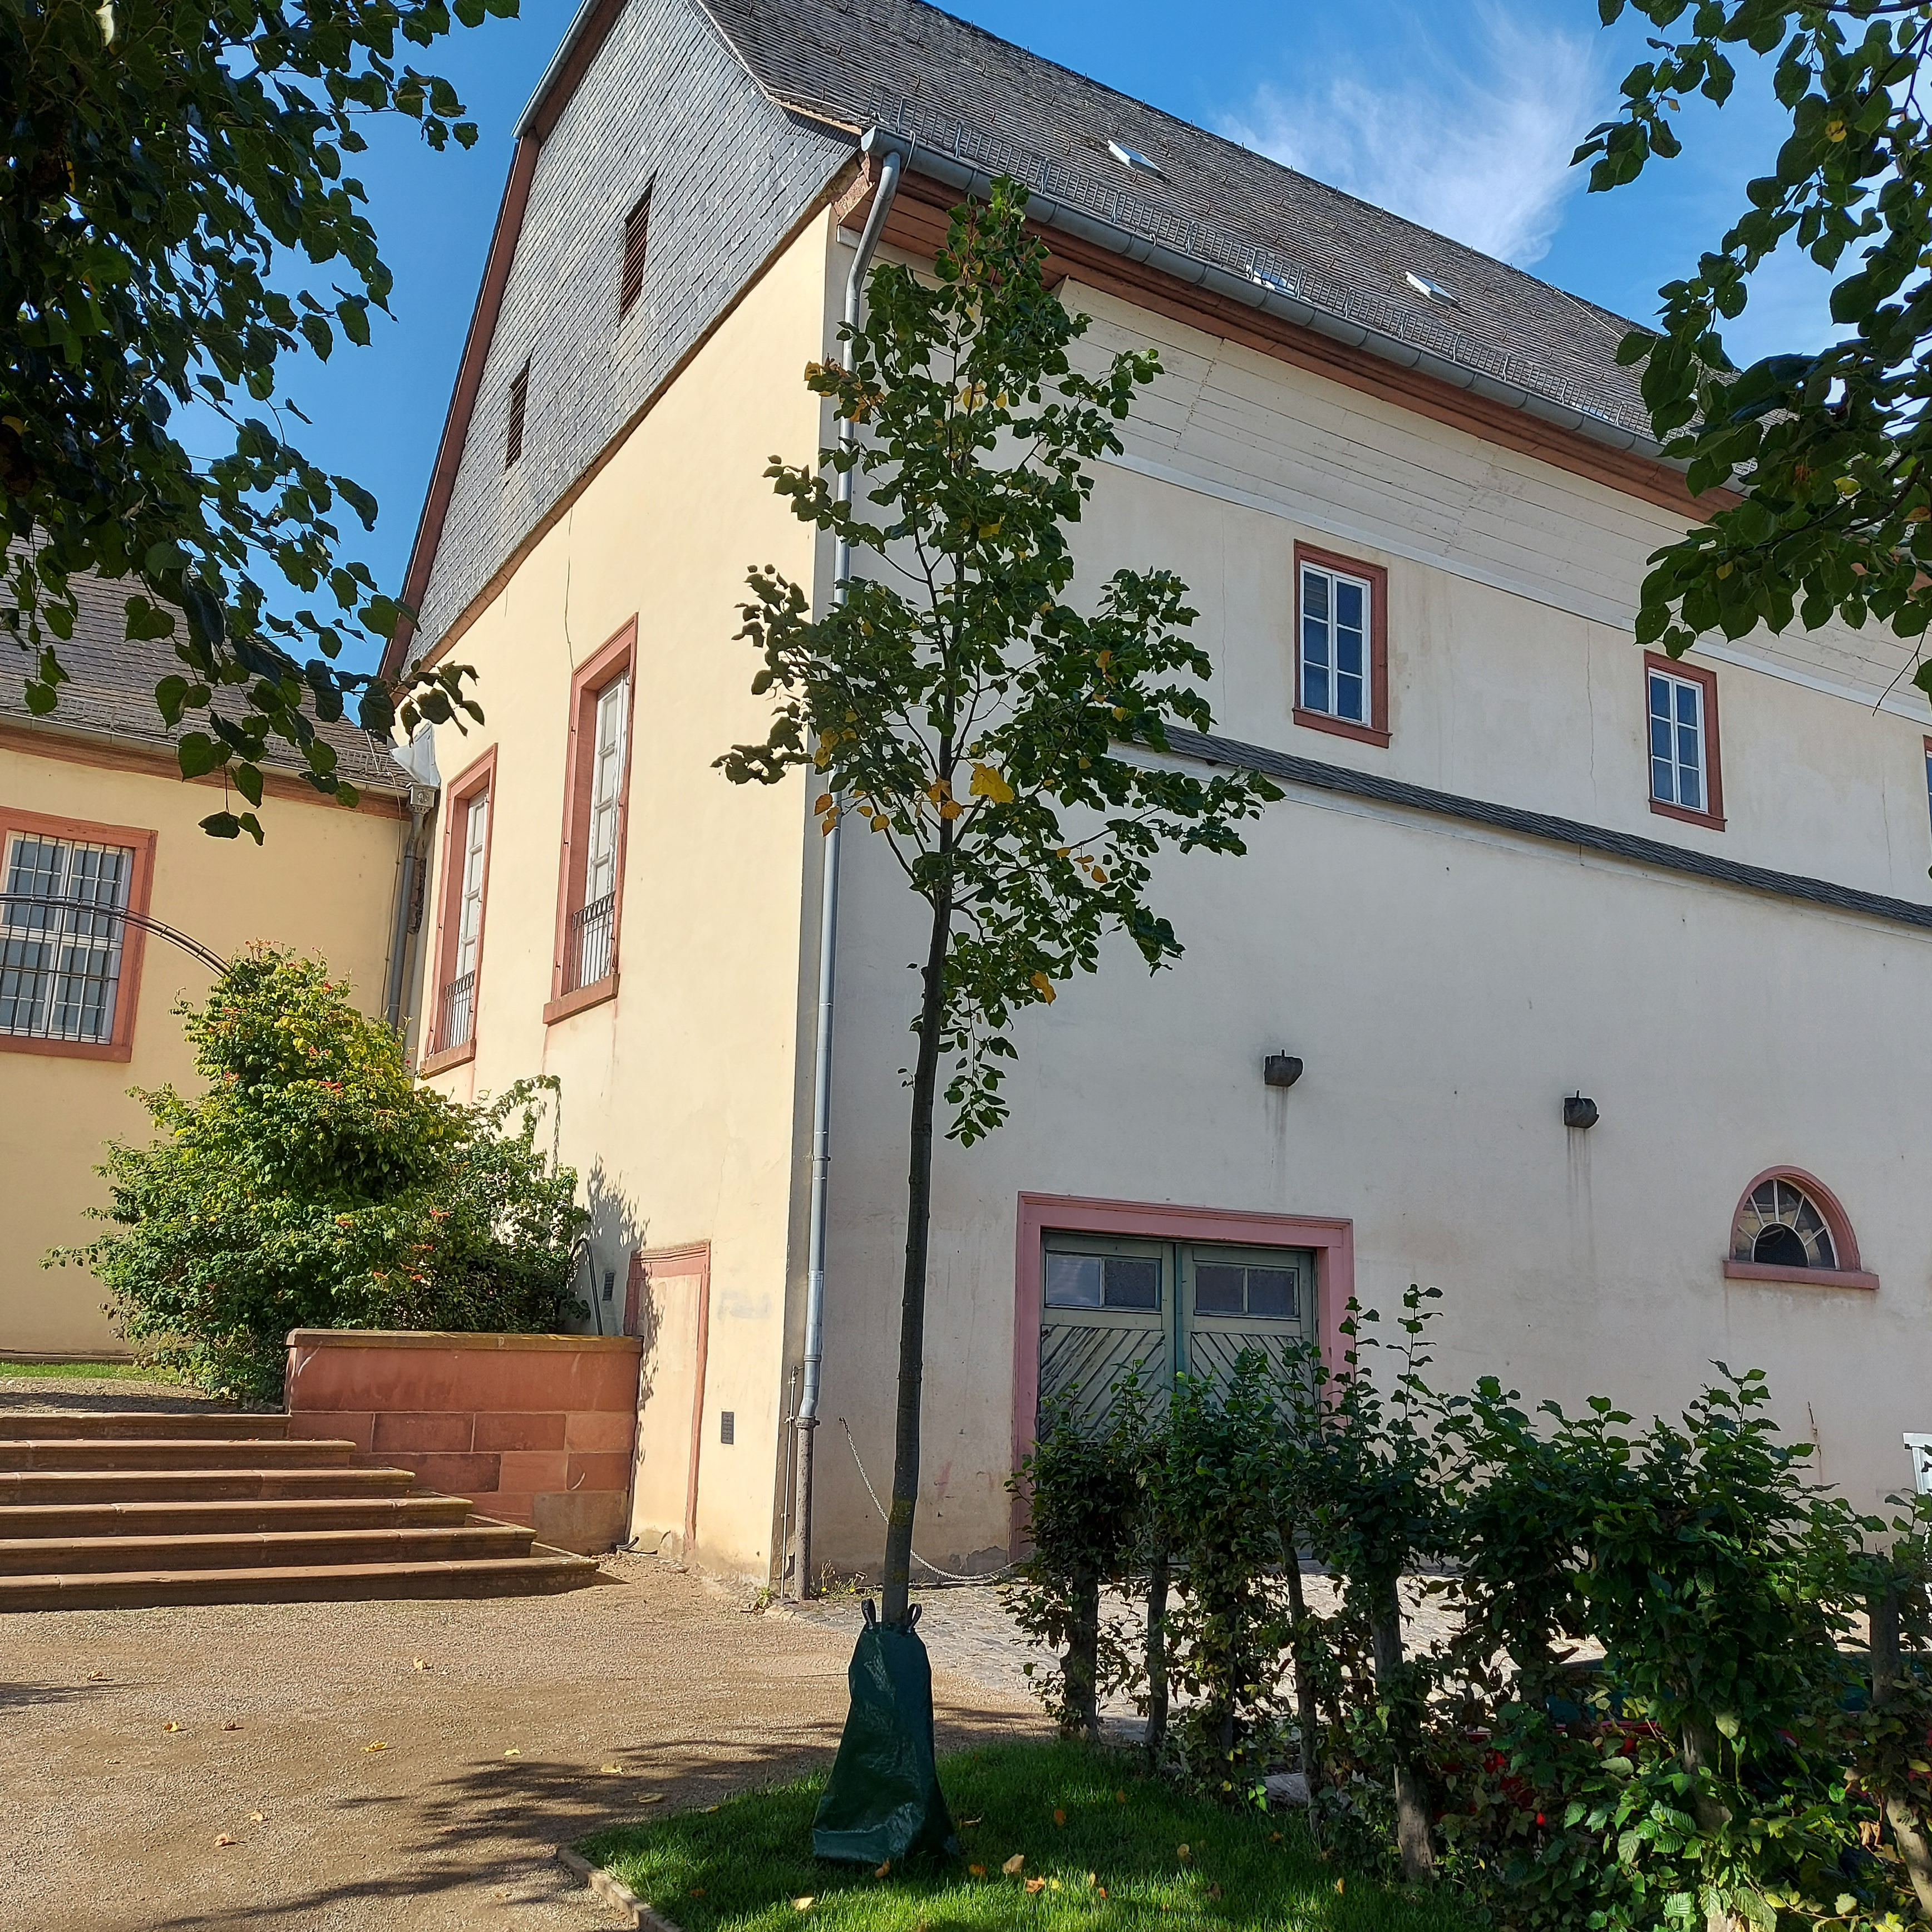
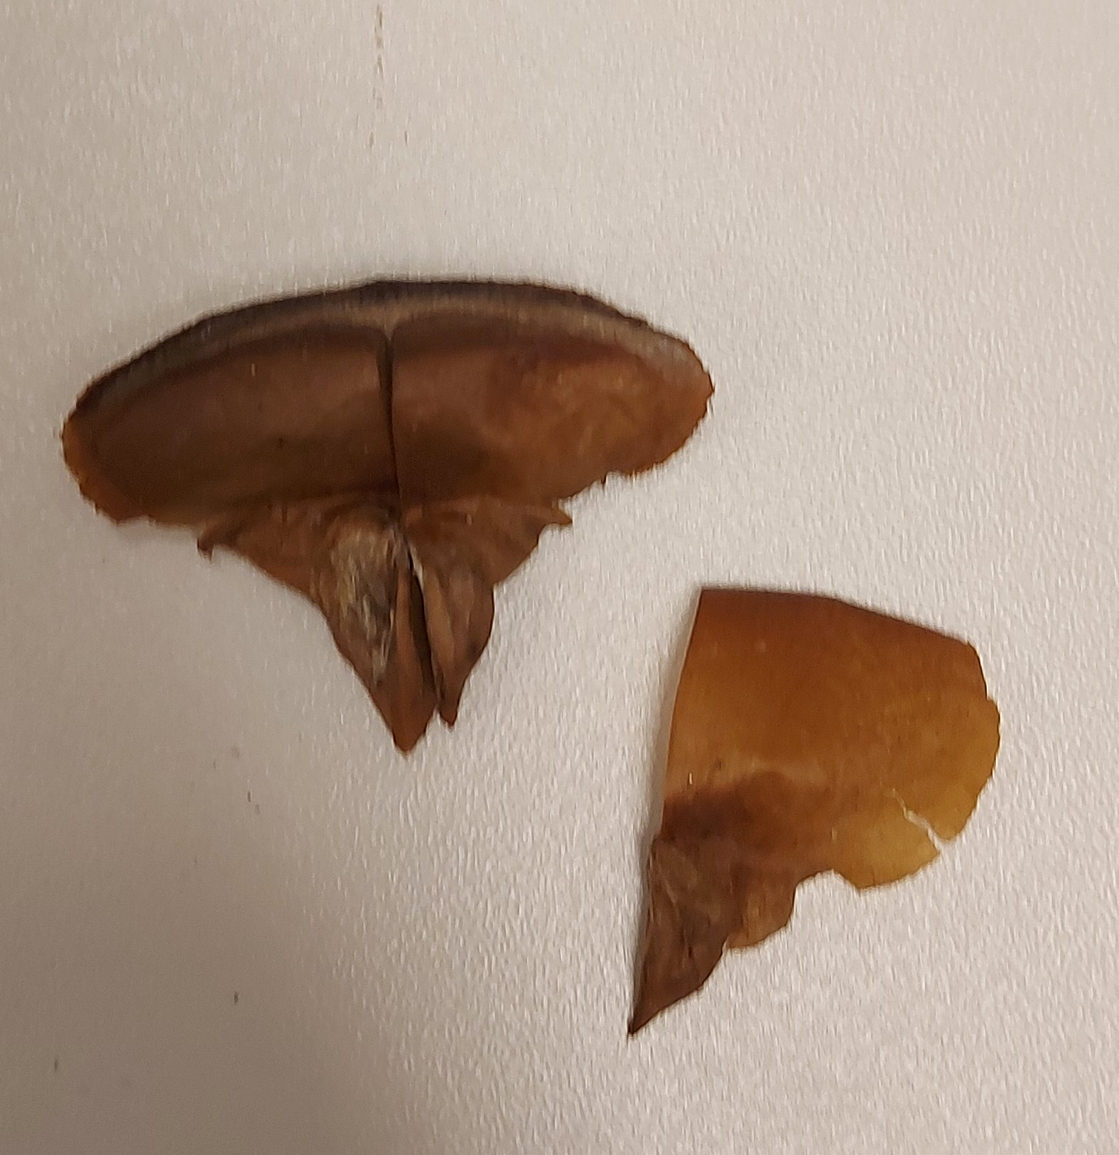
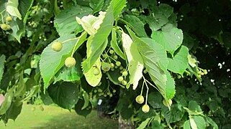
Frage: Was kann man tun, um Bäume im Klimawandel vor Hitze und Trockenheit zu schützen? | -Wasser zuführen -Neue Baumarten pflanzen, die besser an Hitze/Trockenheit angepasst sind
Ortswechsel zu nachgepflanzten Krim-Linden, nahe der Orangerie (Plan/Abbildung rechts) Information: -Nachgepflanzte Bäume sind Krim-Linden -Diese kommen mit Klimawandel etwas besser als heimische Arten zurecht -Sehen heimischen Arten aber sehr ähnlich (Aussehen des Parks bleibt erhalten)
5. VERBREITUNG DER BAUMSAMEN
Material: Taschen mit Baumsamen und Zedernzapfen austeilen Fragen: 1. In der Tasche sind Früchte von Linde und Samen von Zeder. Könnt Ihr diese zuordnen? 2. Wie werden diese verbreitet? Arbeitsauftrag: Samen fallen lassen und beobachten, was passiert. | Lindenfrucht Zedernsamen -Früchte/Samen fallen kreisend zu Boden -Bleiben durch „Segel“ länger in der Luft -Werden durch Wind verbreitet

Slide 11
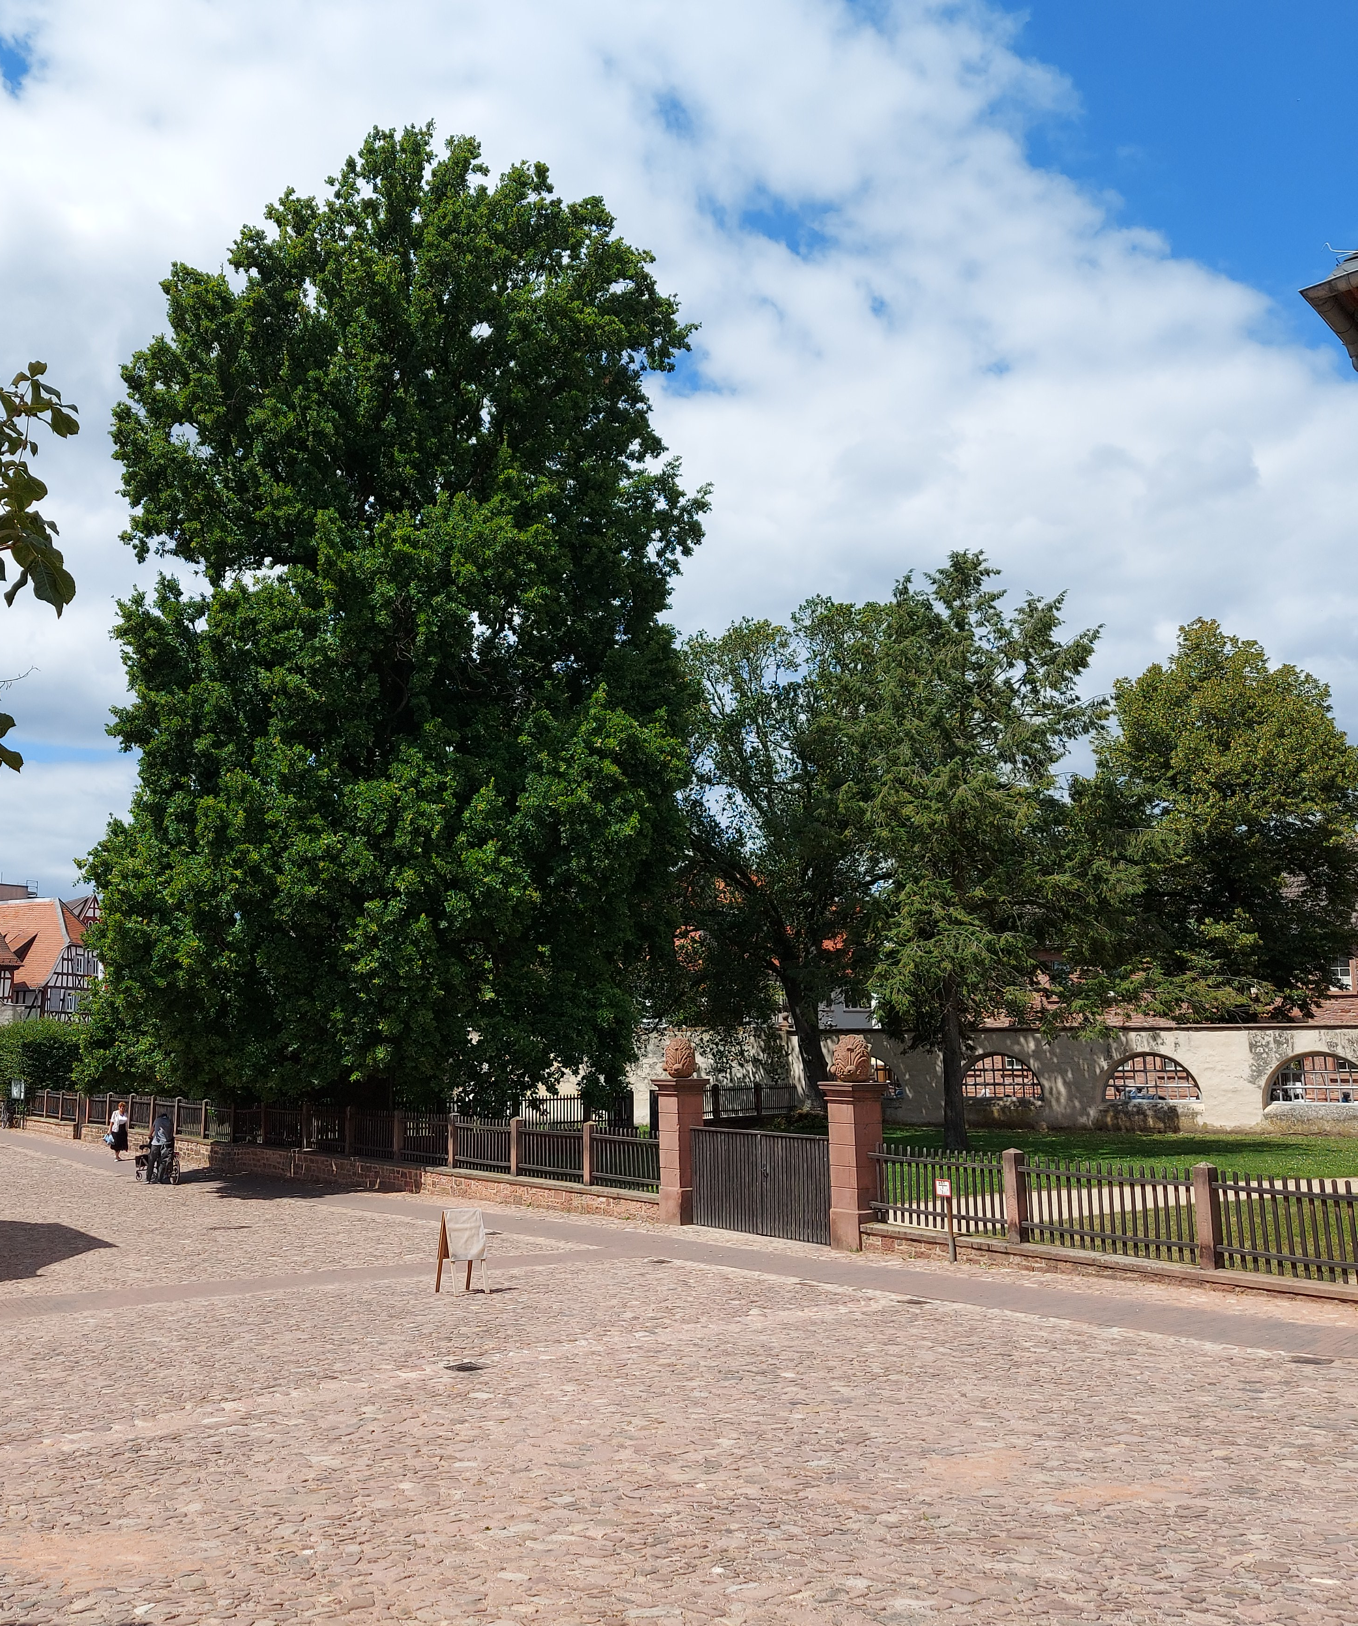
Variante II
Klostergarten Seligenstadt
(Eiche im Klosterhof)

Slide 12
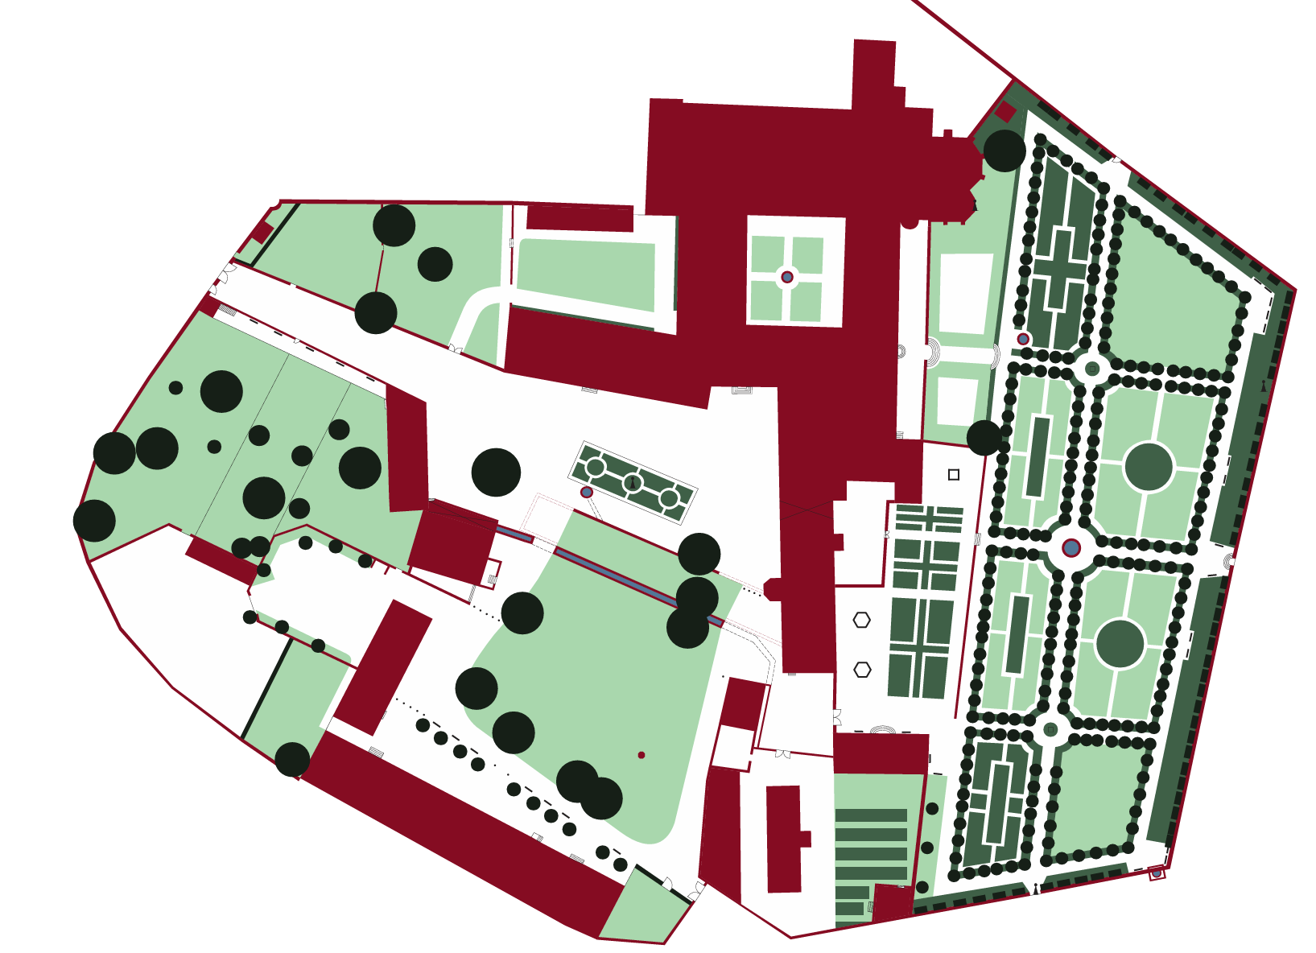
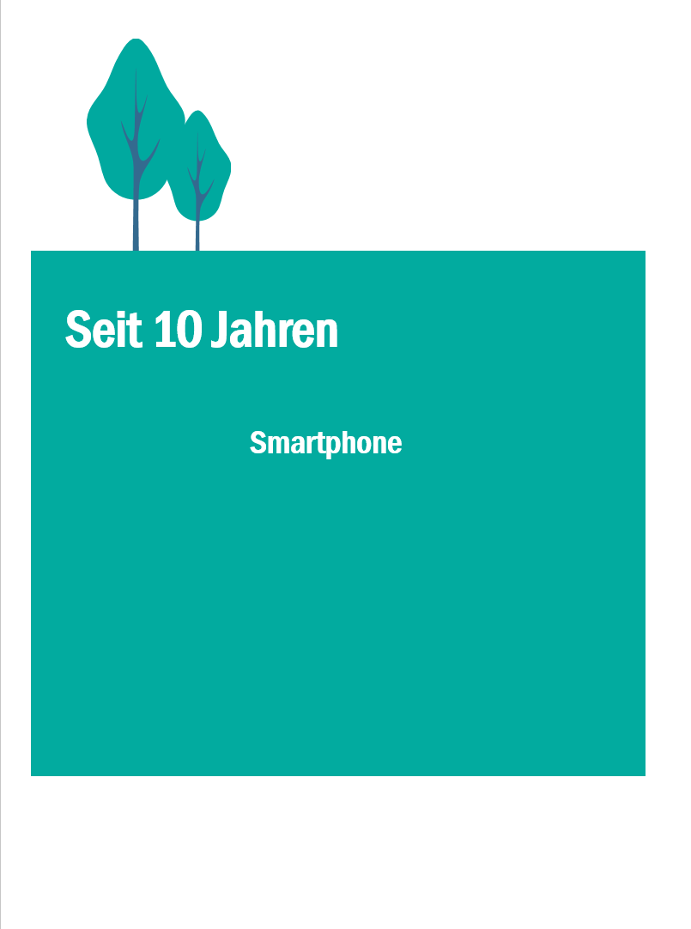

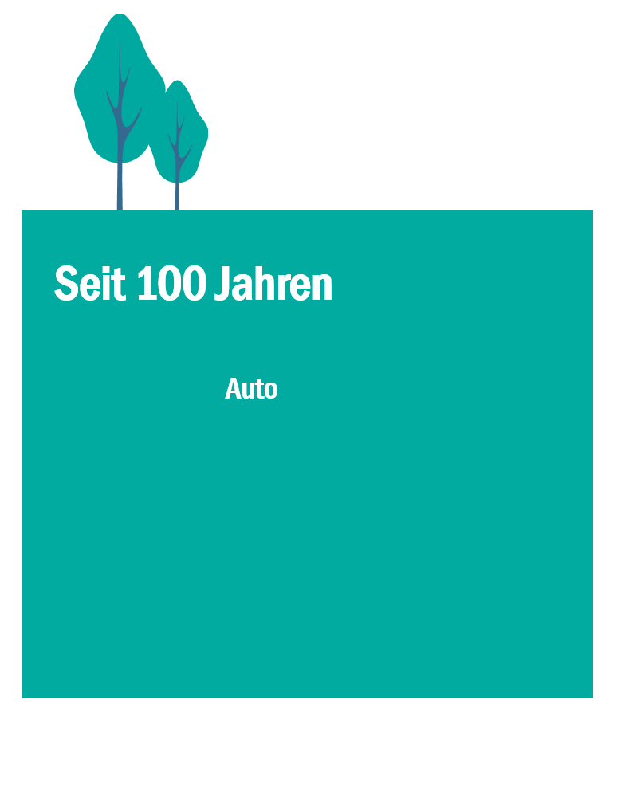
Alte Bäume
Fragen/Impulse/Materialien | Mögliche Lösungen/Hinweise
1. Baumalter schätzen
Arbeitsauftrag: Schaut Euch den Baum (Eiche) genau an und schätzt, wie alt er ist. Stellt Euch zu den passenden Gegenständen. Material: Abbildungen/Gegenstände zum Schätzen des Alters auf dem Boden verteilen.

Slide 13
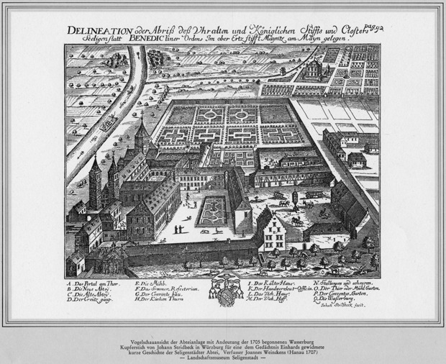
2. EINBINDUNG EINER HISTORISCHEN ABBILDUNG
Material: Historische Bilder Information: -Baum ist wahrscheinlich älter als 100 Jahre, aber nicht viel älter als 200 Jahre -Auf 300 Jahre alter Abbildung noch nicht zu sehen
Frage: Wie findet man das Baumalter heraus, wenn alte Fotos/Dokumente fehlen? | -Jahresringe im Baumstamm zählen
Frage: Warum bohrt man diesen Baum nicht an, um genaues Alter zu bestimmen? | -Gefahr der Verletzung (Pilzbefall)
3. JAHRESRINGE ZÄHLEN
Material: Astscheiben Arbeitsauftrag (in Partnerarbeit): 1. Ringe einer Scheibe zählen. 2. Astscheiben nach ihrem Alter ordnen.

Slide 14

4. BAUMSICHERUNG UND BAUMSCHUTZ
Information: -Der Baum ist ein besonders geschütztes Naturdenkmal -Auf Schild am Baum hinweisen
Frage: Was kann man tun, um diesen Baum zu schützen? | -Bewässerung -Freien Wurzelbereich schützen
Material: - Rote Schilder zur Klimaentwicklung (austeilen) -Schilder zum Schätzen des Baumalters Arbeitsauftrag: Schätzen, in welchem Zeitraum das wärmste, zweitwärmste und drittwärmste Jahr in Deutschland seit Beginn der Wetteraufzeichnung gemessen wurde. | Lösung; Alle Jahre gehören in den Zeitraum „Seit 10 Jahren“ Hintergrund: Klimawandel
Frage: Was kann man tun, um Bäume im Klimawandel vor Hitze und Trockenheit zu schützen? | -Wasser zuführen -Neue Baumarten pflanzen, die besser an Hitze/Trockenheit angepasst sind

Slide 15

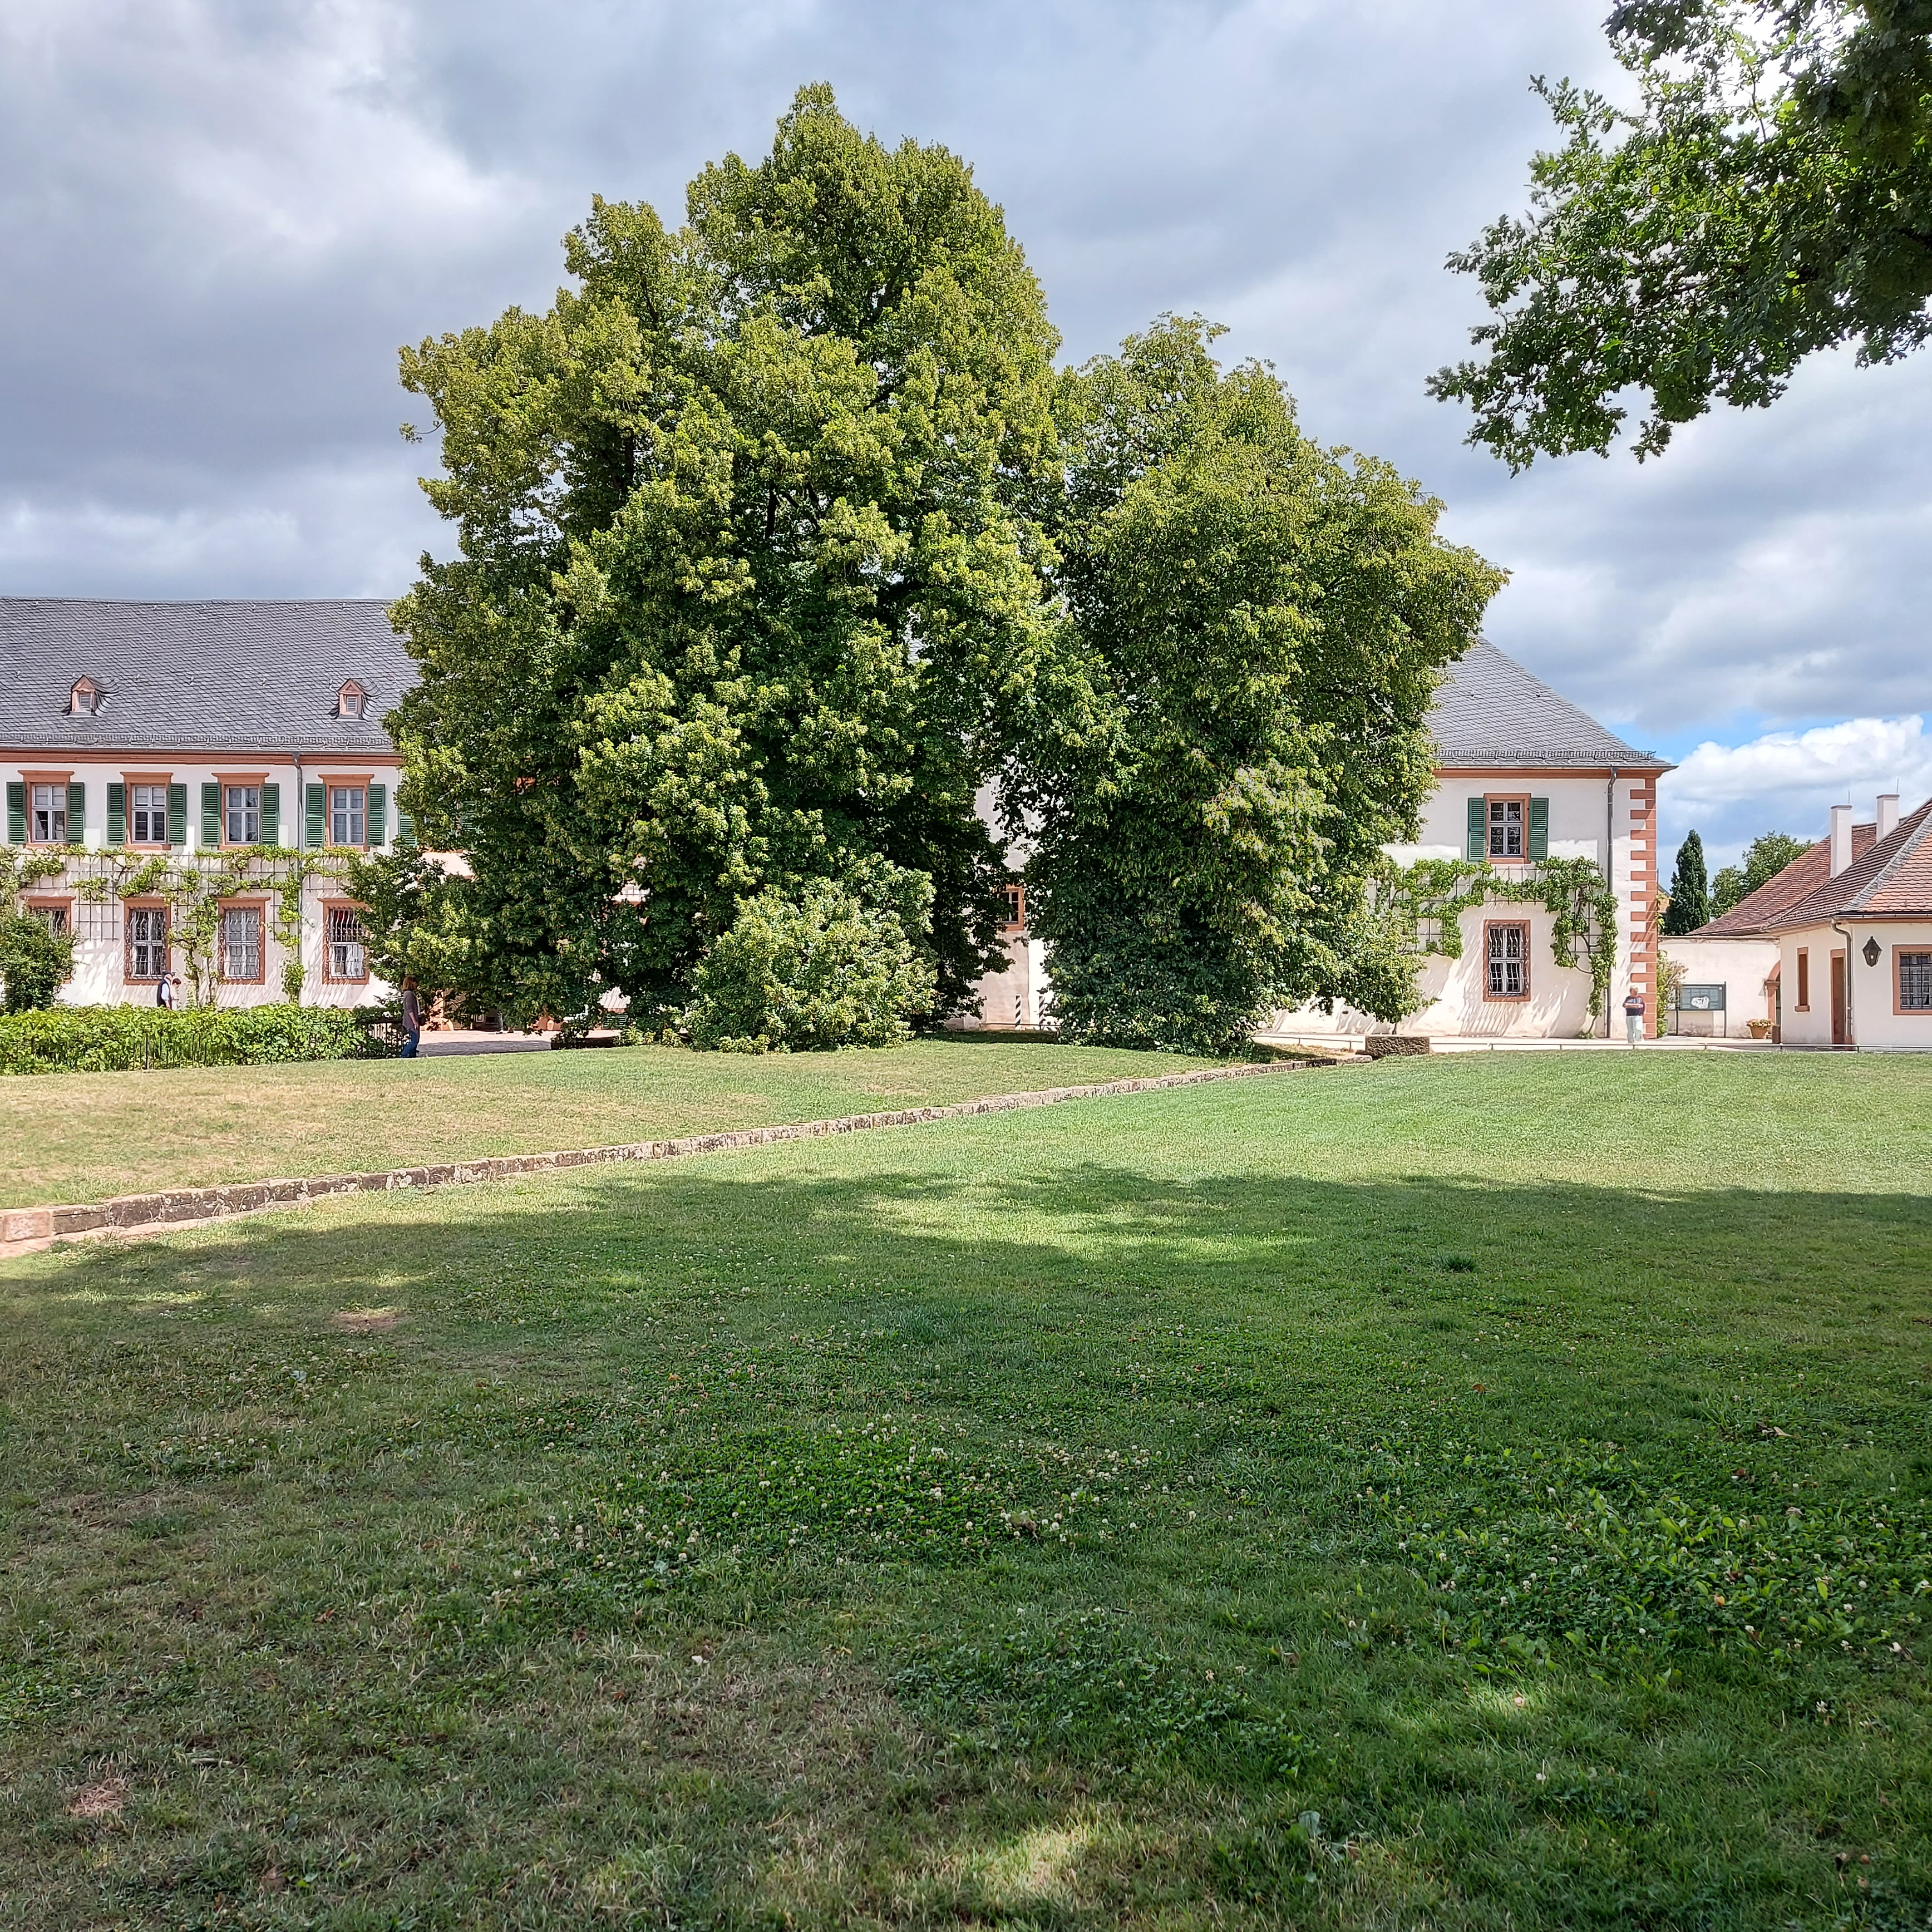
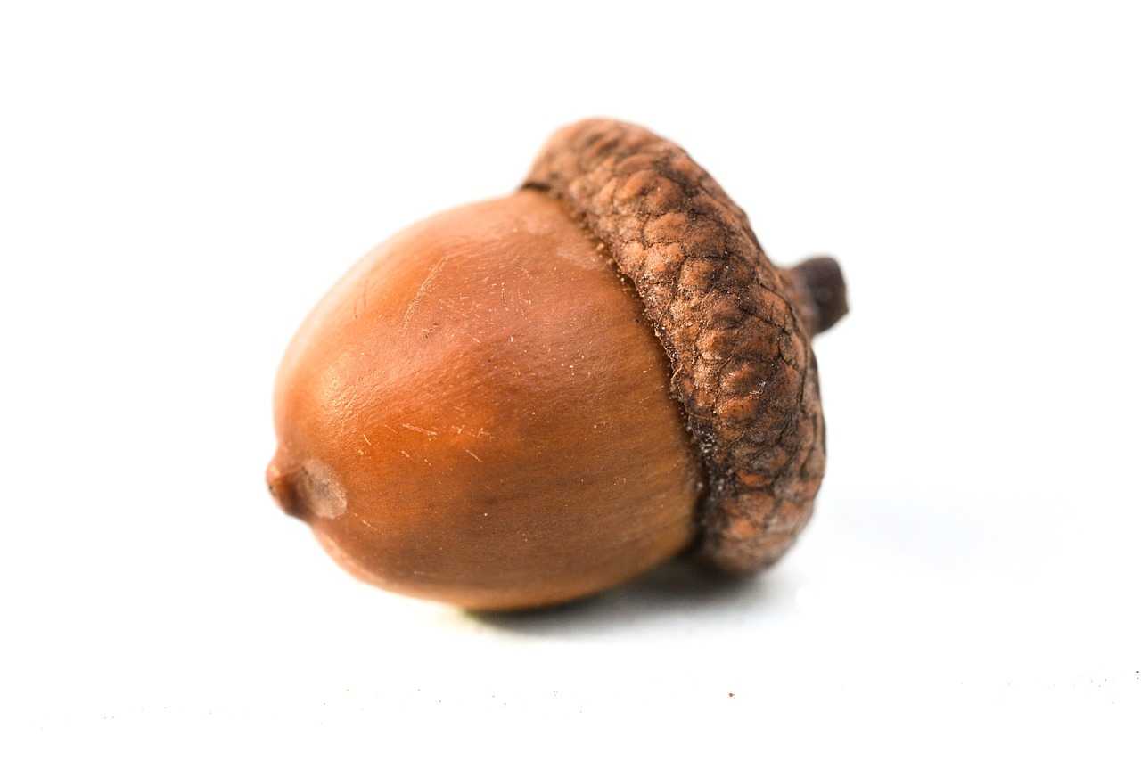
Ortswechsel zu Linden (Plan/Abbildung rechts) Information: -Im Sommer wird Fläche unter Linden gegossen -Das tut man nicht, damit der Rasen grün bleibt, sondern um die Wurzeln zu wässern
5. VERBREITUNG DER BAUMSAMEN
Material: Taschen mit Baumsamen austeilen Fragen: 1. In der Tasche sind Früchte von Linde und Eiche. Könnt Ihr diese zuordnen? 2. Wie werden diese verbreitet? Arbeitsauftrag: Lindenfrüchte fallen lassen und beobachten, was passiert. | Lindenfrucht Eichel -Lindenfrüchte fallen kreisend zu Boden/bleiben durch „Segel“ länger in der Luft und werden durch Wind verbreitet -Eicheln werden durch Tiere verbreitet (Eichhörnchen)

Slide 16
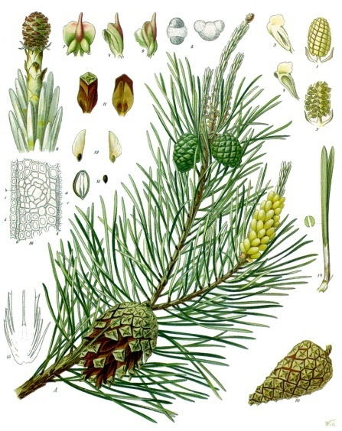
Biologischer Hintergrund
Die Gehölze bilden eine sehr vielfältige Pflanzengruppe in der Verwandtschaft der Samenpflanzen. Sie können nach vielen Kriterien geordnet und beschrieben werden. Bekannt ist vor allem die Unterscheidung zwischen Nadel- und Laubbäumen:
Die meisten Nadelgehölze (z.B. Zeder, Kiefer oder Tanne) gehören botanisch gesehen zu den sogenannten Nacktsamern. Diese zeichnen sich durch freiliegende Samen aus. In der Regel befindet sich die Samenanlage, in der die weiblichen Keimzellen entstehen, in relativ großen weiblichen Zapfen. Der Pollen entwickelt sich in den männlichen Zapfen, diese sind meist deutlich unscheinbarer. Durch den Wind kann der Pollen in die Samenanlagen gelangen. Dort kommt es anschließend zur Verschmelzung der weiblichen und männlichen Keimzellen (Befruchtung). Danach kann sich die Samenanlage zu einem Samen weiterentwickeln. Dieser fällt nach der Reife aus dem weiblichen Zapfen heraus. Durch die „Flügel“ der Nadelbaum-Samen wird die Verbreitung durch den Wind erleichtert.
Männlicher Zapfen
Weiblicher Zapfen

Slide 17
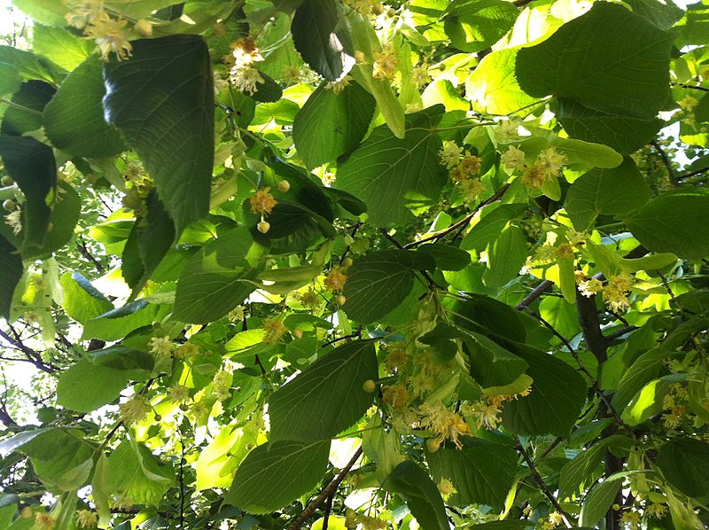
Laubbäume gehören zu den Blütenpflanzen. Bei diesen ist die Samenanlage von einem Blatt umschlossen. Daher spricht man auch von Bedecktsamern. Die Verteilung des Pollens von Blüte zu Blüte (Bestäubung) kann durch den Wind oder durch Tiere erfolgen (z.B. durch Insekten). Nach der Verschmelzung von Pollenkorn und Eizelle entwickelt sich typischerweise eine Frucht, die den reifen Samen umschließt. Die Früchte können ebenfalls durch Tiere oder durch den Wind verbreitet werden.
Die Linde gehört zu den Laubbäumen. Ihre Blüten (Foto) werden von Insekten bestäubt. Danach entwickeln sie sich zu geflügelten Früchten, die durch den Wind verteilt werden.

Slide 18
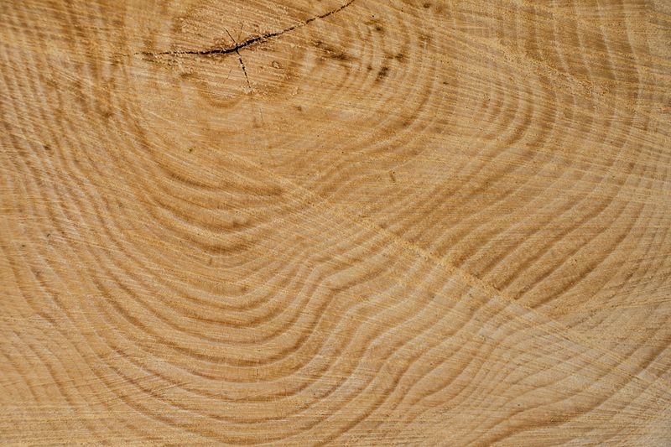
Gehölze können ein beeindruckendes Alter erreichen. Dabei wachsen sie im Laufe ihrer Lebensspanne kontinuierlich weiter. In Klimazonen, die durch Jahreszeiten geprägt sind, führt das jährliche Dickenwachstum zur Entstehung von Jahresringen. Wird der Baum einmal gefällt, kann man durch das Abzählen der Jahresringe sein genaues Alter bestimmen. Die Ringe können insofern als „biologische Dokumente“ betrachtet werden. Sie entstehen folgendermaßen:
Im Frühjahr entsteht das sogenannte Frühholz. Dieses enthält viele Leitgefäße mit einem großen Durchmesser. Denn in dieser Phase benötigt der Baum viele Nährstoffe für das Wachstum. Im Sommer entsteht das sogenannte Spätholz, welches Leitbahnen mit kleinerem Durchmesser enthält und dem Baum Stabilität verleiht. Wenn das sekundäre Dickenwachstum im folgenden Frühjahr von neuem beginnt, entsteht wiederum Frühholz mit größeren Leitbahnen. Dieser Übergang zwischen Früh- und Spätholz ist mit bloßem Auge als Jahresring zu erkennen.

Slide 19
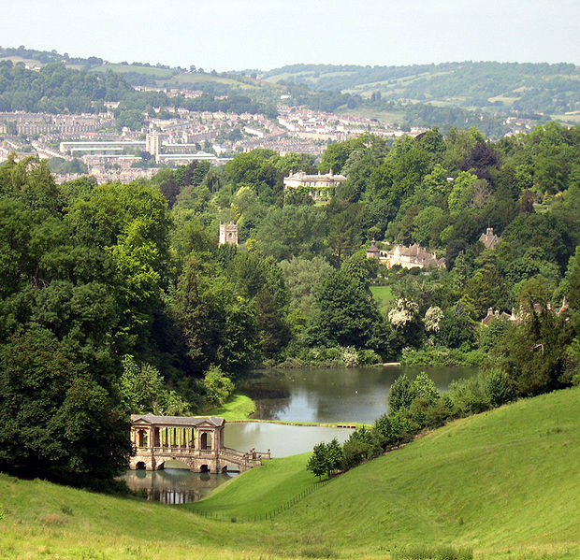
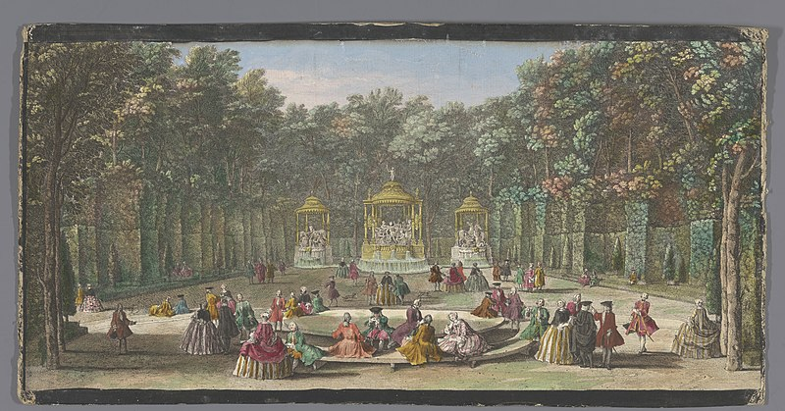
Denkmalpflegerischer Hintergrund
Die Verwendung von Gehölzen hat in historischen Gärten eine lange Tradition. Das sogenannte Boskett (französisch „Wäldchen“) ist ein typisches Element des barocken Gartens. Schnurgerade Alleen geben regelmäßigen Gartenanlagen eine klare Struktur. Sie lenken den Blick und richten die Aufmerksamkeit der Parkbesucher*in auf charakteristische Gestaltungselemente. Im naturnahen Landschaftspark ergibt sich das Landschaftsbild erst aus dem Zusammenspiel sorgsam gewählter Einzelbäume oder Baumgruppen. Die Gehölze und sonstigen Gestaltungselemente vereinen sich hier zu einem malerischen Bild, in dem sich die Parkbesucher*in bewegen kann.
In historischen Parkanlagen wurden verschiedene Baumarten aus ganz unterschiedlichen Gründen kultiviert. Einige Gehölze lassen sich gut schneiden, sie eigneten sich daher besonders für die Gestaltung kunstvoller Formschnittfiguren oder regelmäßiger Alleen (z.B. Linden oder Hainbuchen). Andere Arten wurden aufgrund spezieller Nutzungsmöglichkeiten gepflanzt (Maulbeerbäume wurden beispielsweise häufig in Klöstern kultiviert, weil man ihre Früchte zur Herstellung eines Erkältungssirup nutzte). Wieder andere Gehölze wurden aufgrund ihrer exotischen Herkunft als botanische Besonderheiten geschätzt (z.B. Zitruspflanzen). Da Gehölze ein vergleichsweise hohes Alter erreichen können, prägen sie das charakteristische Bild einer Gartenanlage über lange Zeiträume.
Landschaftspark
Boskett von Versailles

Slide 20



Didaktik der Biowissenschaften
Goethe-Universität Frankfurt
Biologicum, Campus Riedberg
Max-von-Laue-Straße 13
60438 Frankfurt am Main
Tel: +49 69 798-42270
Schlösser und Gärten Hessen
Schloss
61348 Bad Homburg vor der Höhe
info@schloesser.hessen.de
Tel.: +49 (0)6172 9262-0
Projekthomepage
www.schloesser-hessen.de/de/projekt-lernort-gartendenkmal

